Slide 1
SOR ÁNGELA
TRINITARIA Y TESTIGO DE AUSCHWITZ.

Slide 2
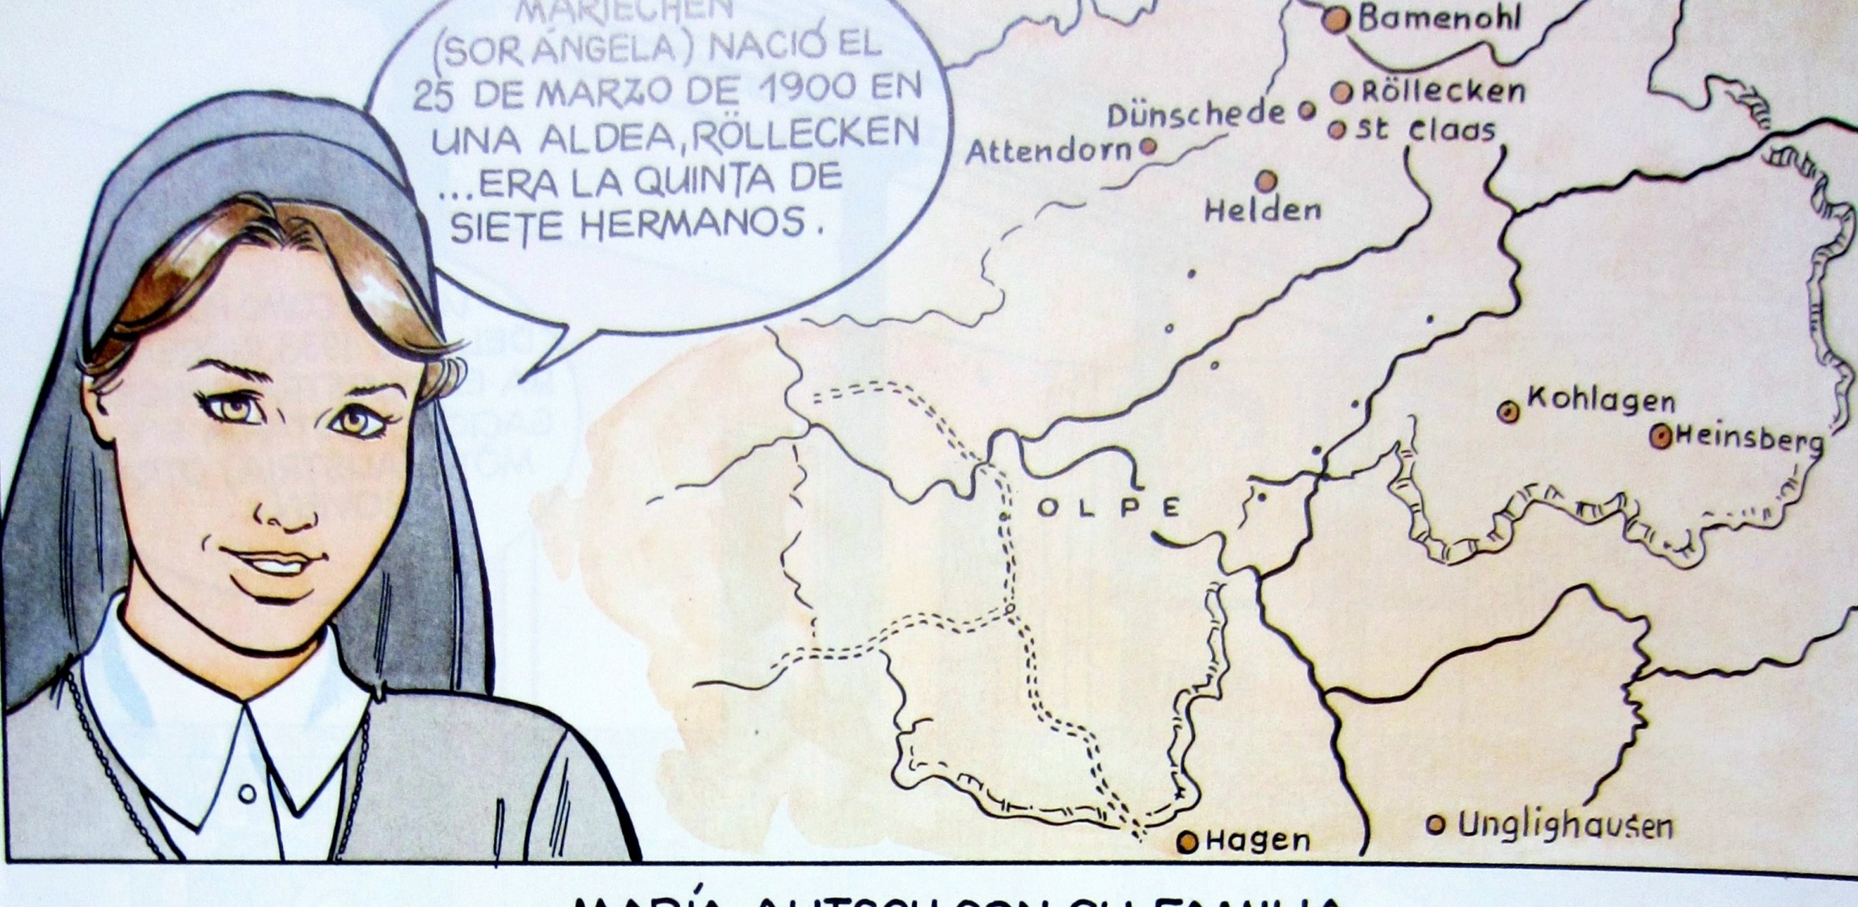
NACIÓ EN EL 25 DE MARZO DE 1900 EN RÖLLEKEN.

Slide 3
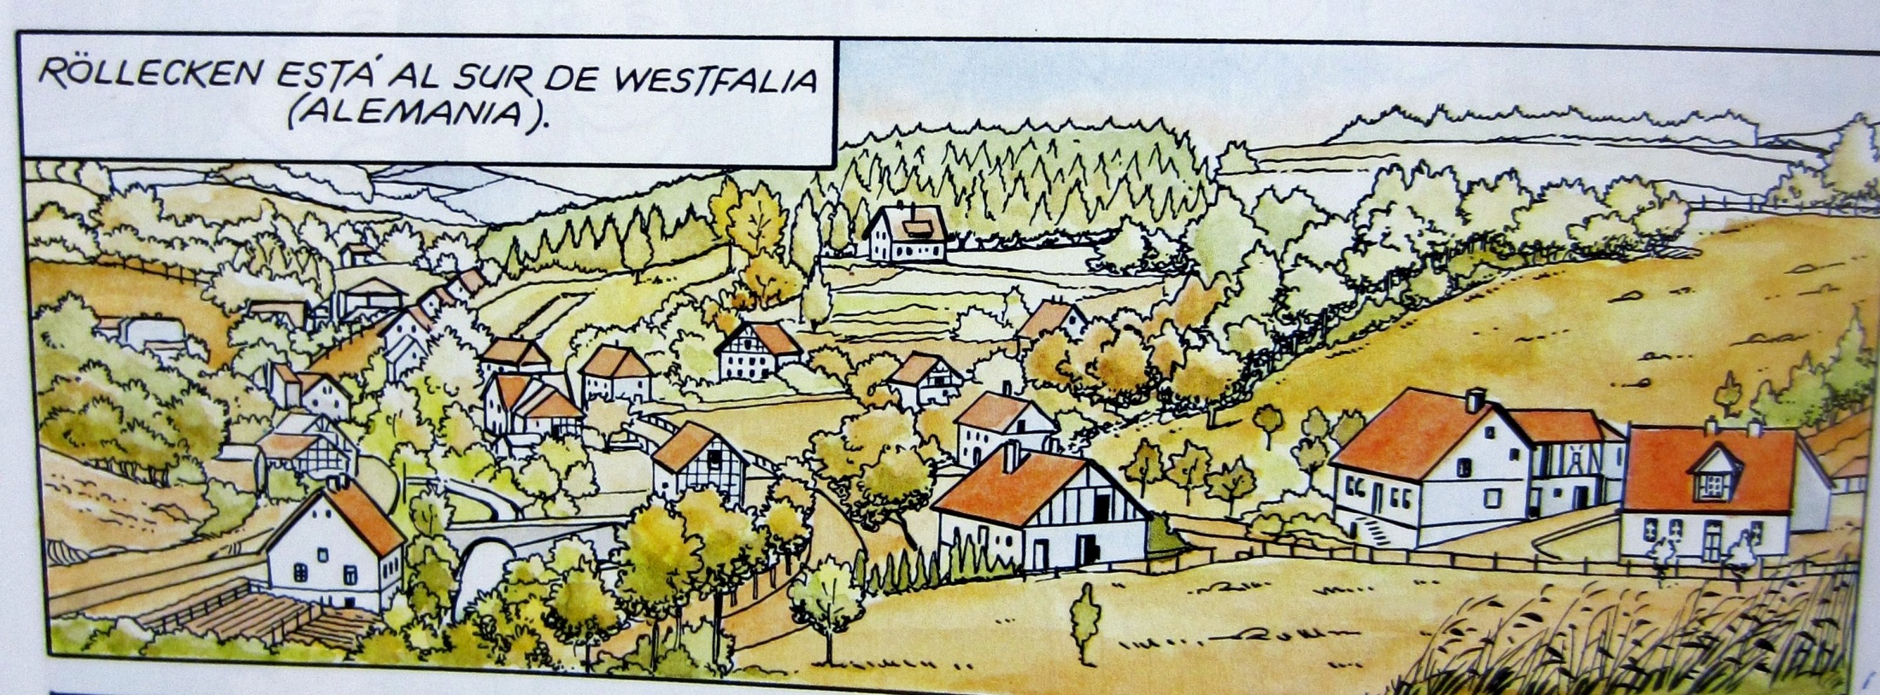
INFANCIA

Slide 4
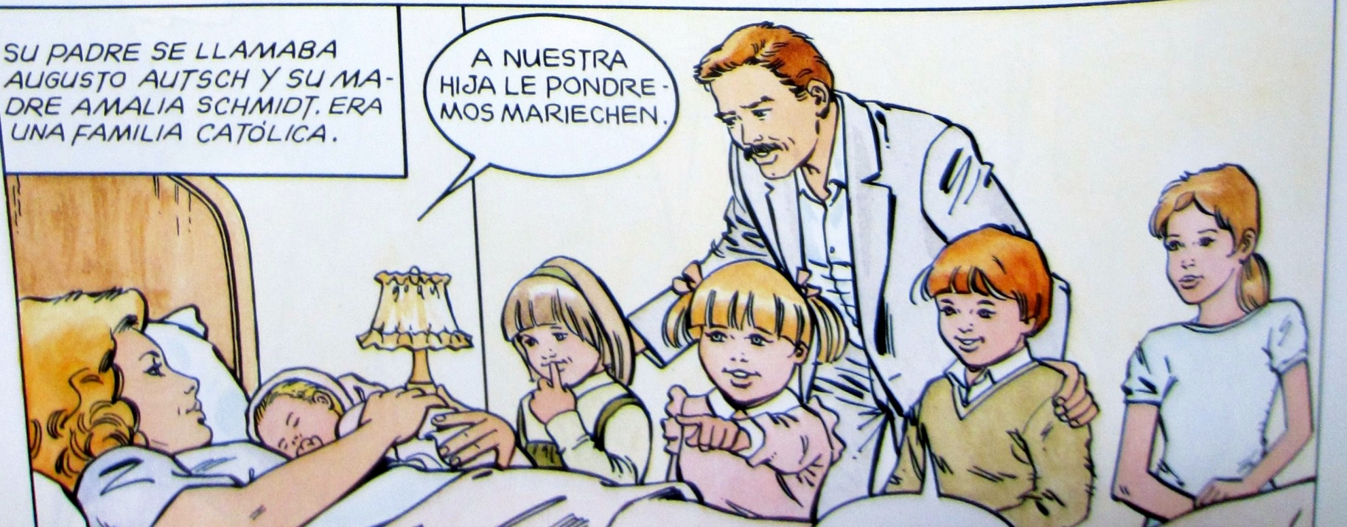
FAMILIA NUMEROSA

Slide 5
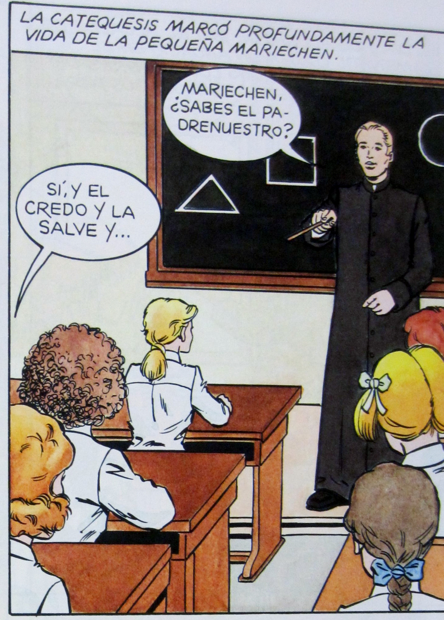
EDUCACIÓN RELIGIOSA

Slide 6
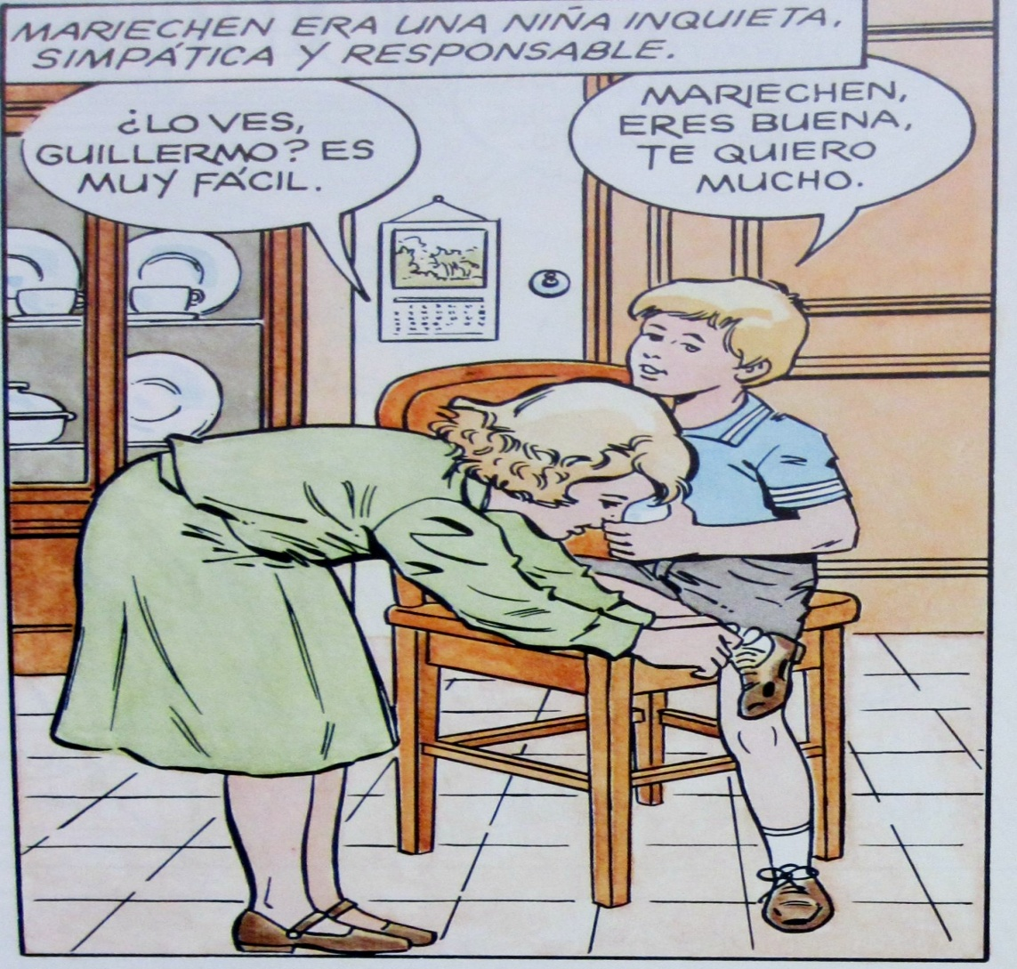
SIMPÁTICA Y ALEGRE

Slide 7

JUVENTUD

Slide 8

I GUERRA MUNDIAL CAMBIOS EN SU FAMILIA

Slide 9
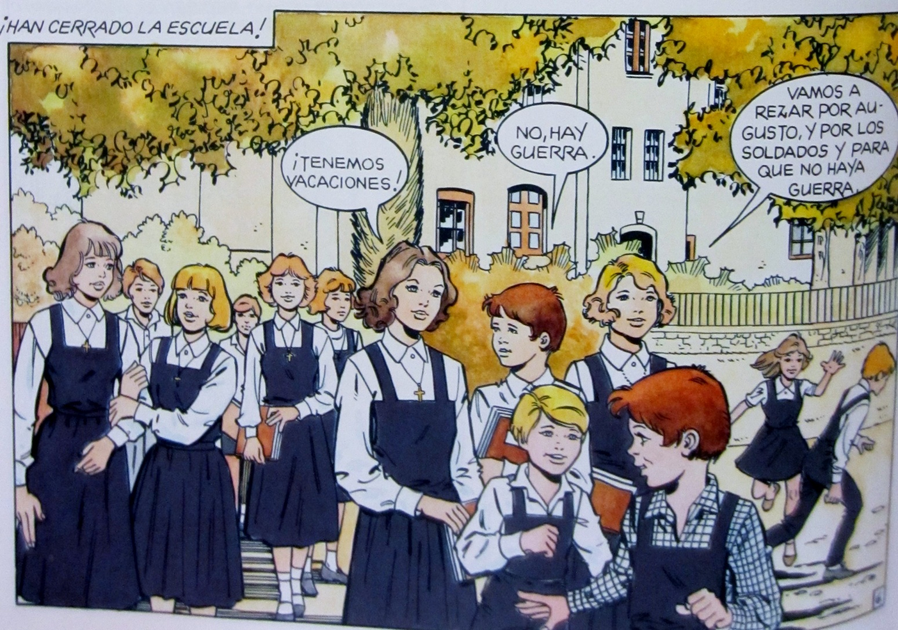
CIERRAN LA ESCUELA

Slide 10

BUSCA TRABAJO PARA AYUDAR A SU FAMILIA

Slide 11
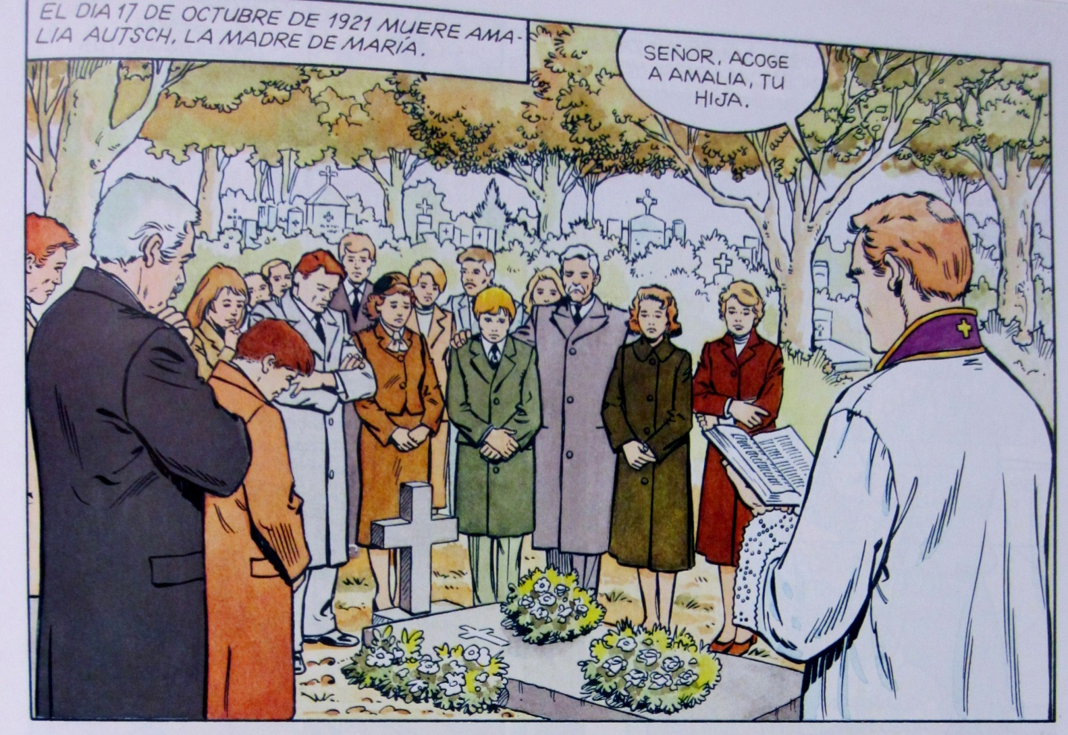
MUERE SU MADRE
Notes:
OCACIÓN RELIGIOSA

Slide 12
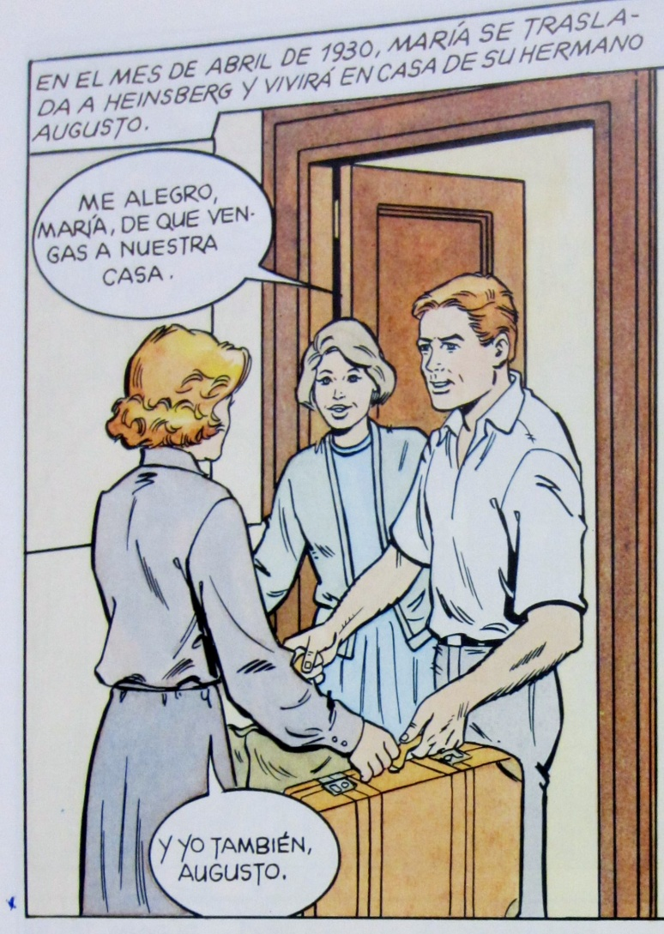
SE TRASLADA A VIVIR CON SU HERMANO

Slide 13
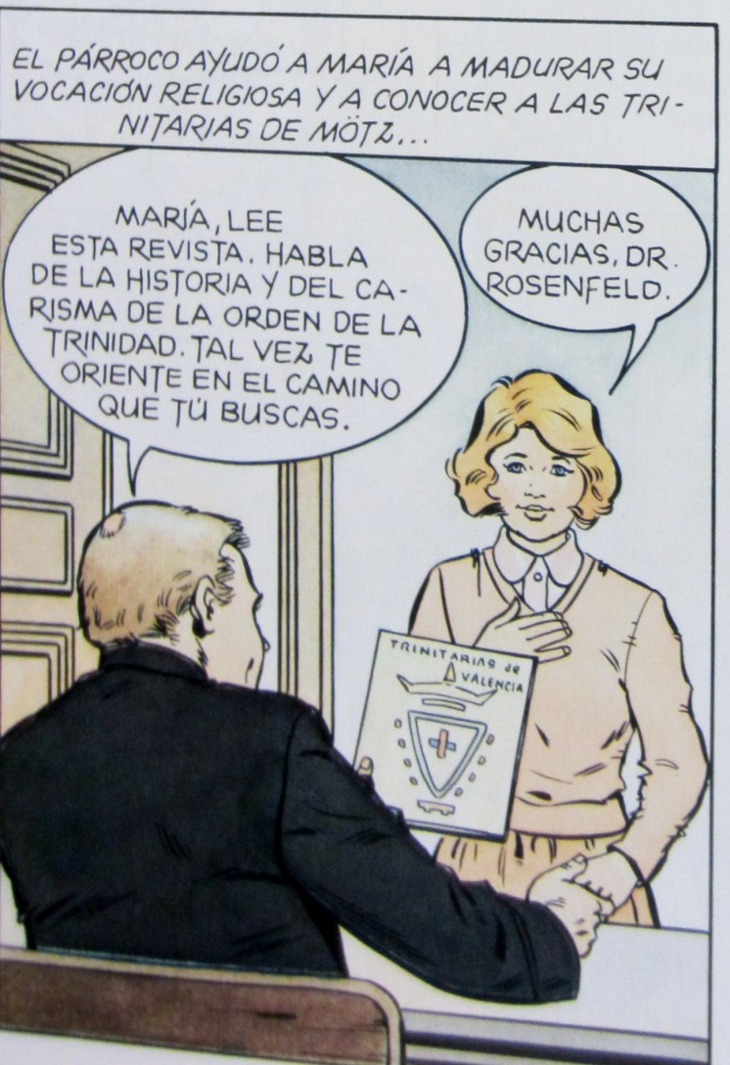
VOCACIÓN RELIGIOSA
CONOCE A LAS TRINITARIAS

Slide 14
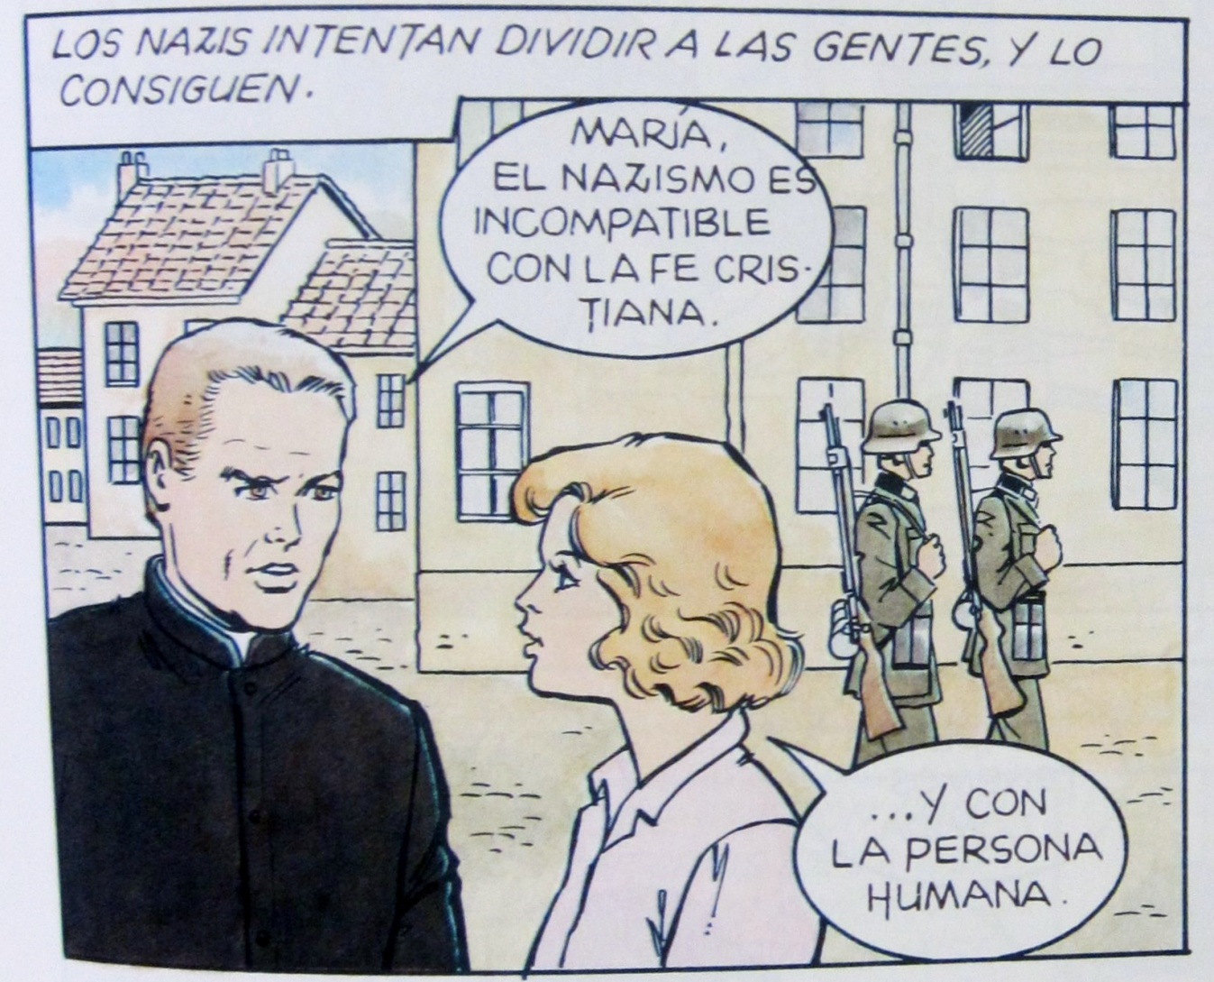
EL NAZISMO UNA IDEOLOGÍA CONTRARIA A SU FE

Slide 15
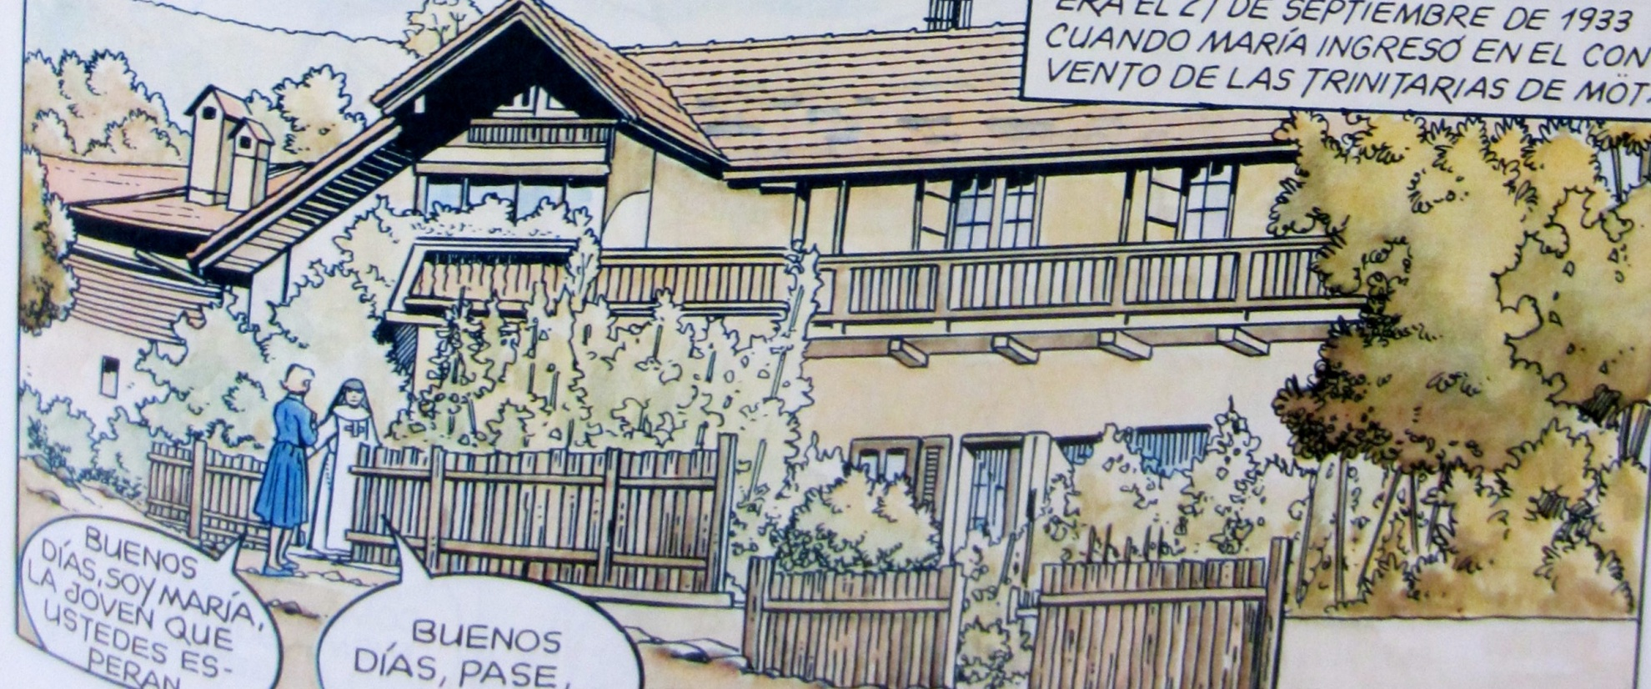
VIDA RELIGIOSA
EN 1933 INGRESA EN LAS TRINITARIAS DE MÖTZ

Slide 16
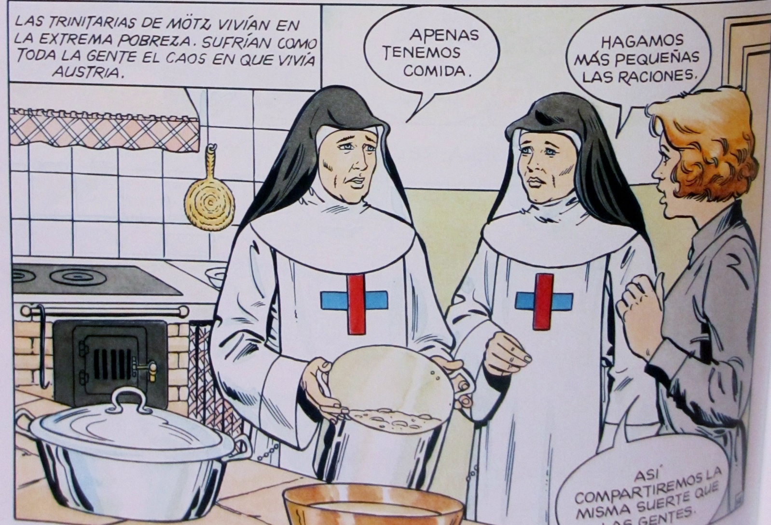
LAS TRINITARIAS VIVIAN EN EXTREMA POBREZA

Slide 17
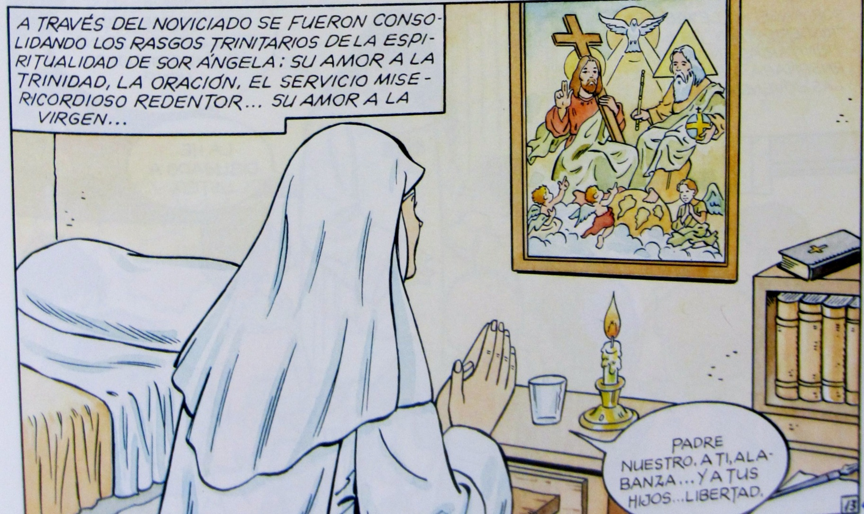
VIVÍA LA ESPIRITUALIDAD TRINITARIA

Slide 18
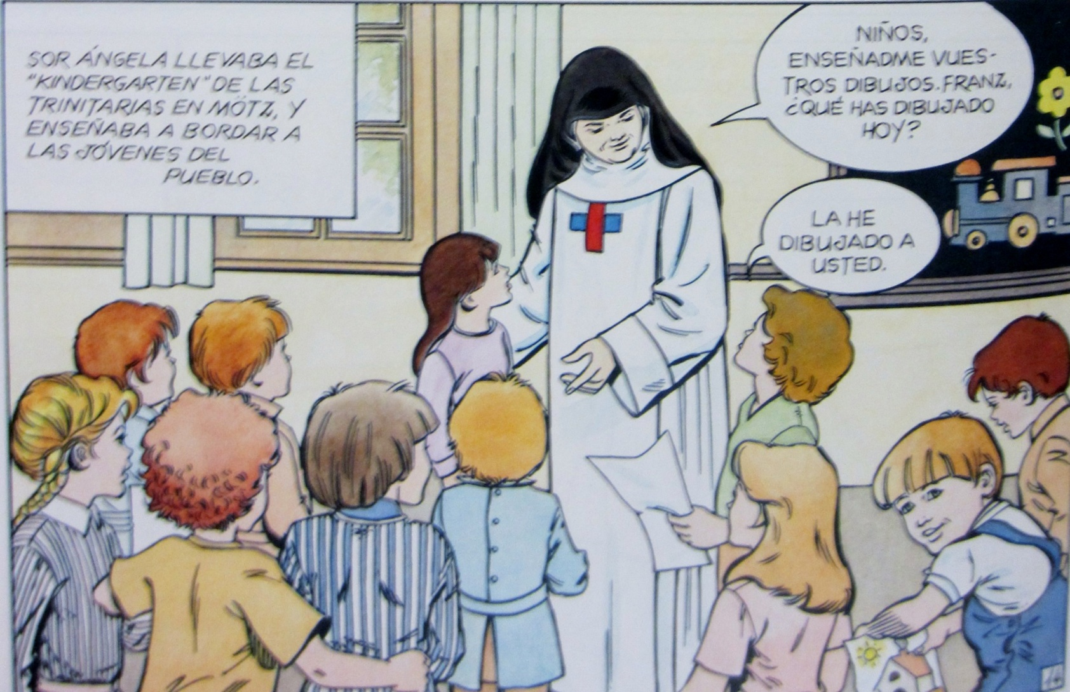
ATENDIA A LOS NIÑOS

Slide 19
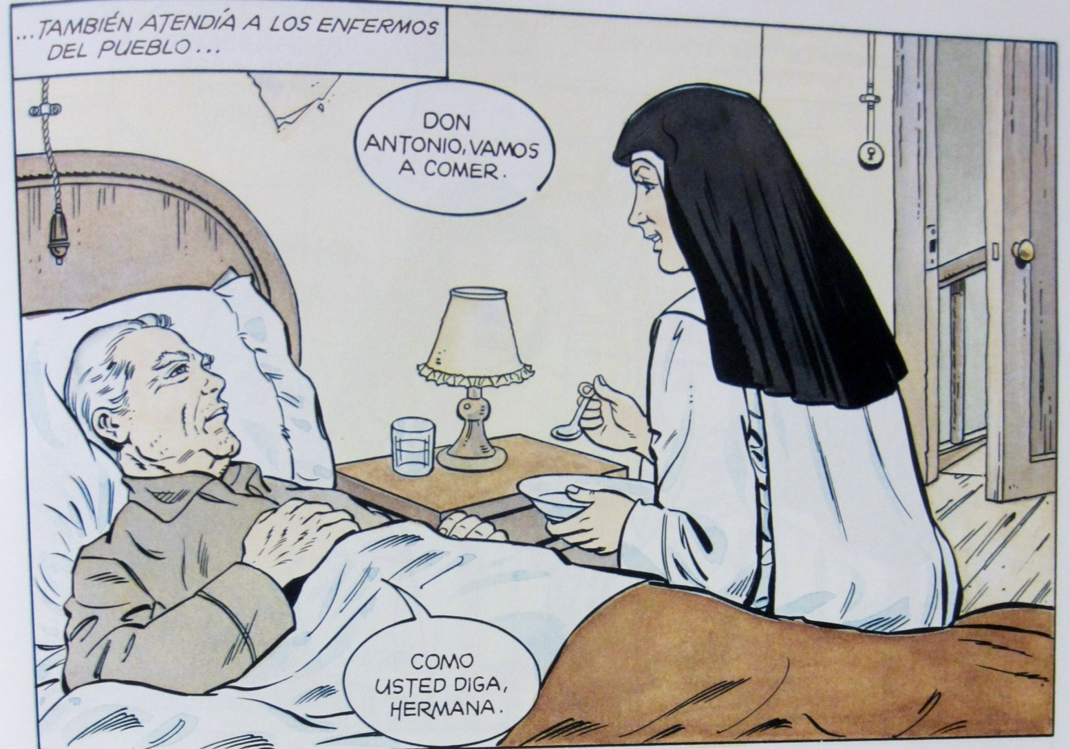
A LOS ENFERMOS…..

Slide 20

AUSTRIA ES OCUPADA POR LAS TROPAS ALEMANAS

Slide 21
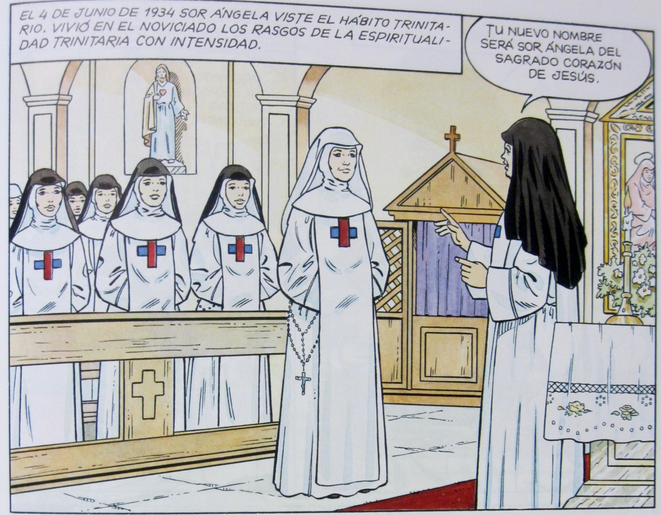
PROFESA LOS VOTOS PERPETUOS

Slide 22

LOS NAZIS OCUPAN EL CONVENTO

Slide 23
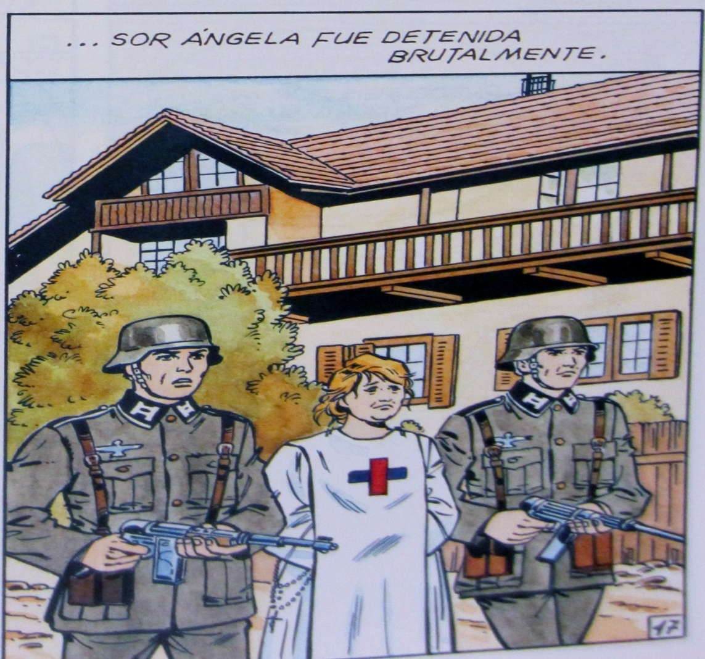
SOR ÁNGELA DETENIDA BRUTALMENTE POR NO ESTAR DE ACUERDO CON EL PROCEDER DEL PARTIDO NAZI.

Slide 24
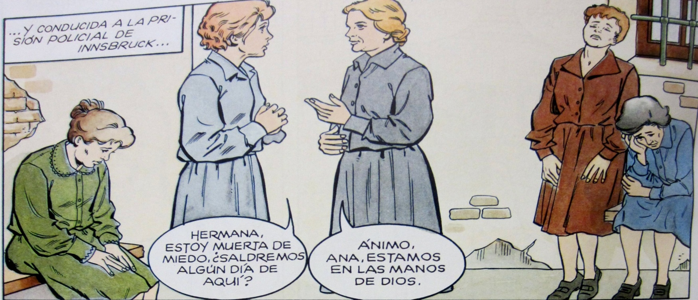
CONDUCIDA A LOS
CAMPOS DE CONCENTRACIÓN : INNSBRUCK,RAVENSBRÜCK,
AUSCHWITZ ,BIRKENAU

Slide 25

31 DE AGOSTO DE 1940 CONDUCIDA A RAVENSBRÜCK

Slide 26
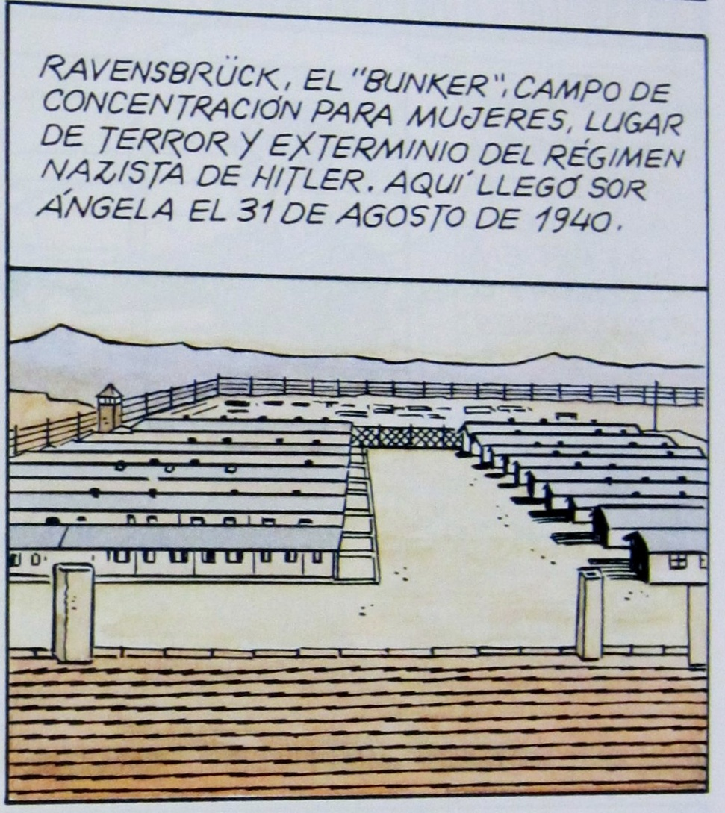
LUGAR DE HORROR Y EXTERMINIO PARA MUJERES

Slide 27
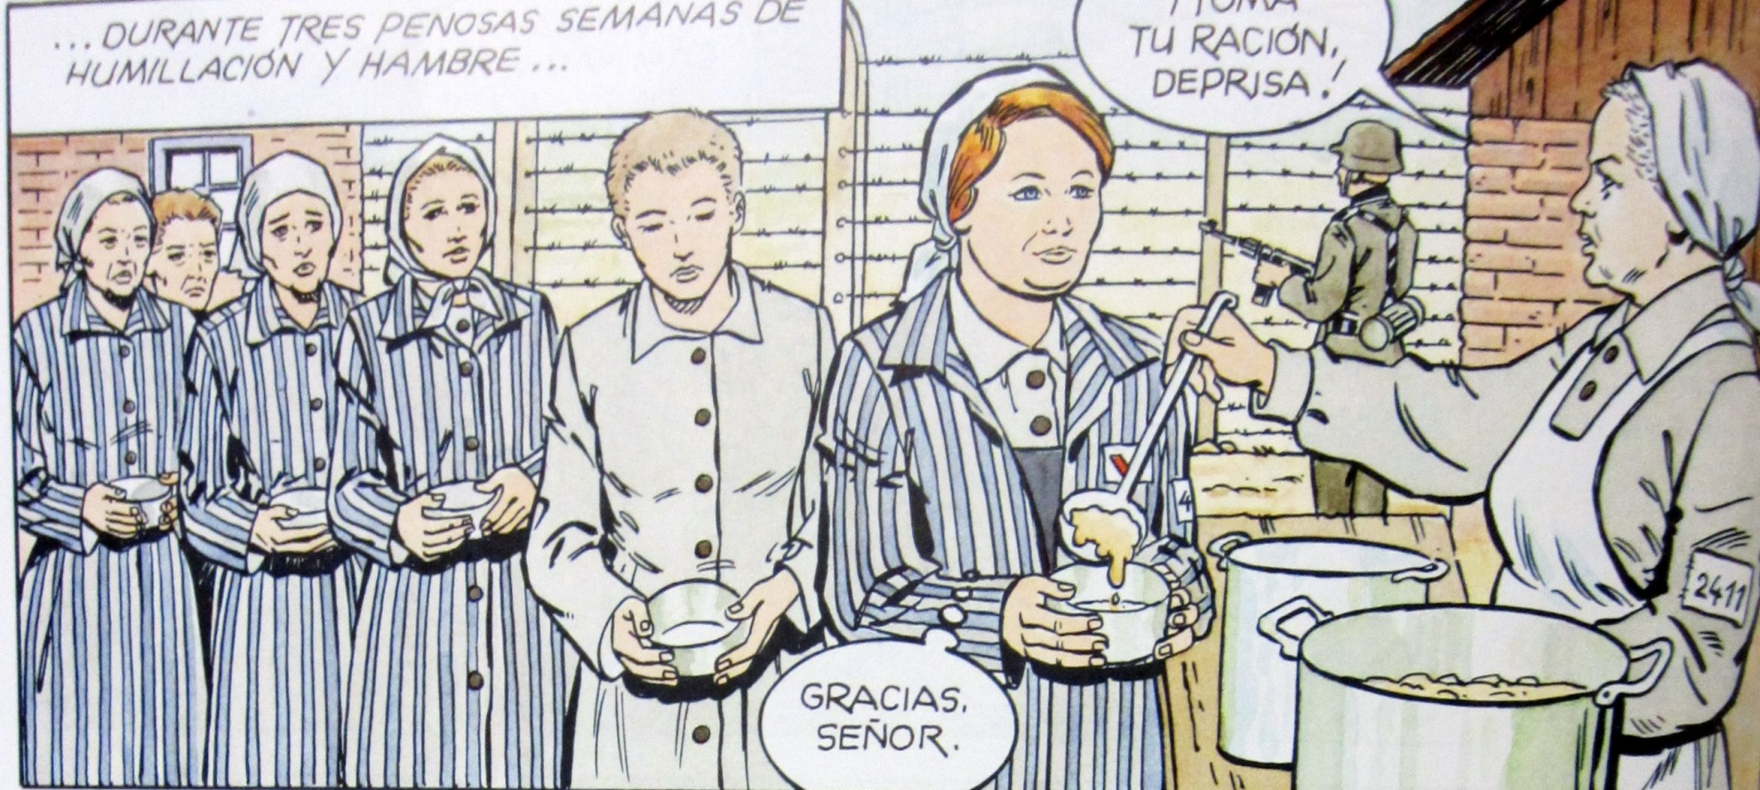
HAMBRE Y SUFRIMIENTO

Slide 28
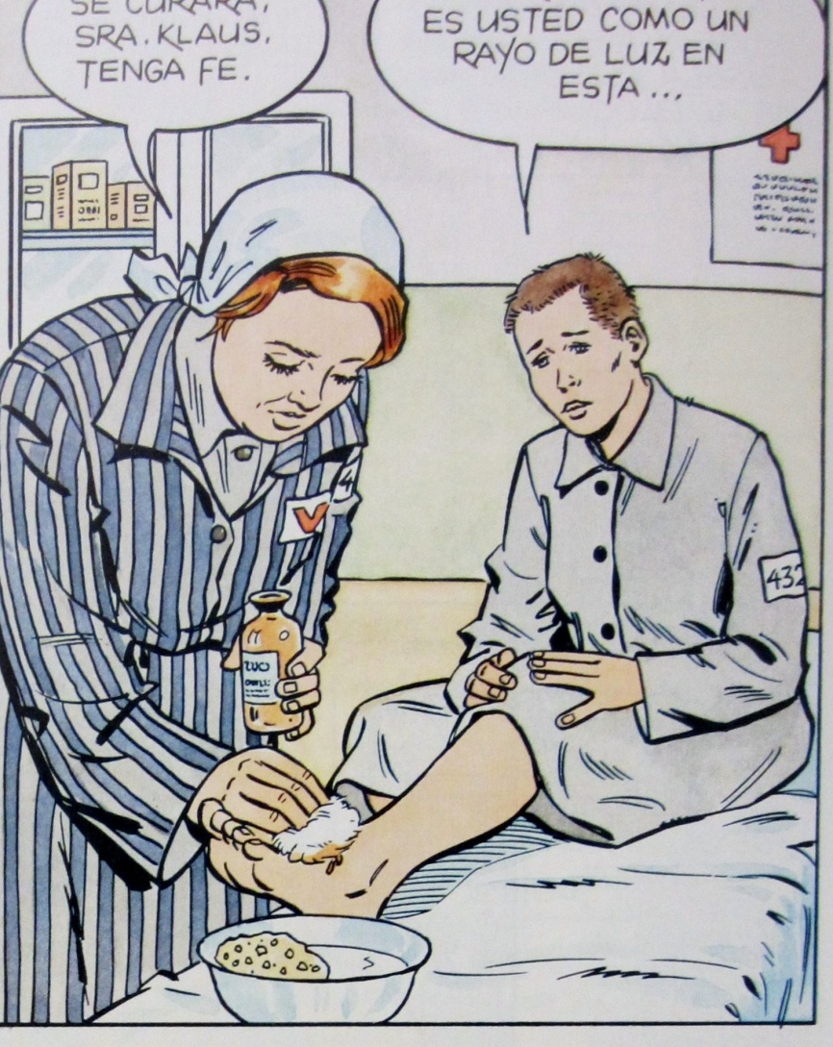
ANIMABA Y CONSOLABA A SUS COMPAÑERAS

Slide 29
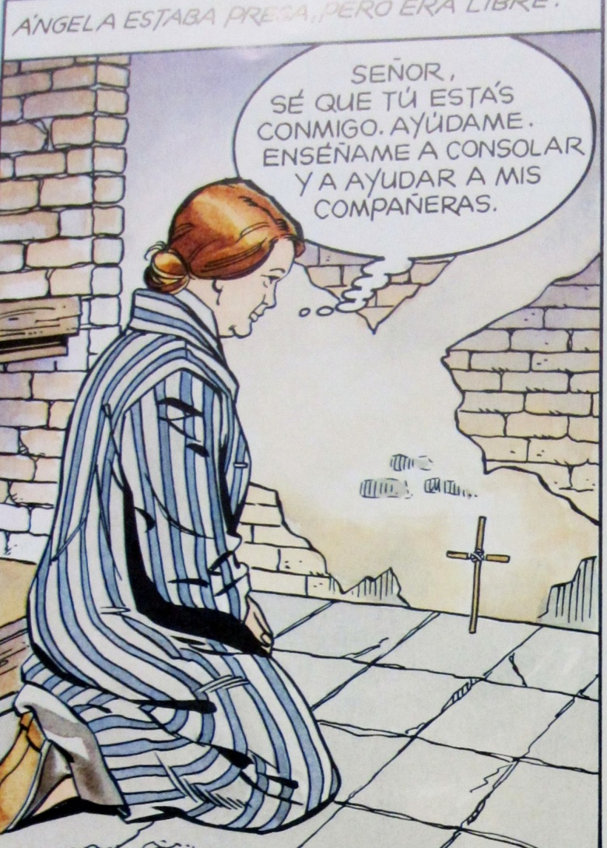
ÁNGELA ESTABA PRESA PERO ERA LIBRE DESDE SU FE

Slide 30
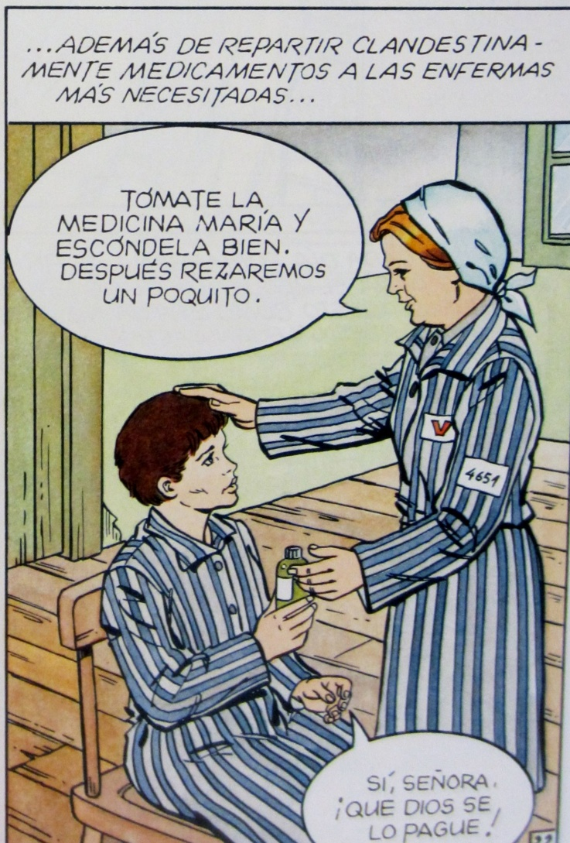
REPARTÍA CLANDESTINAMENTE MEDICAMENTOS

Slide 31
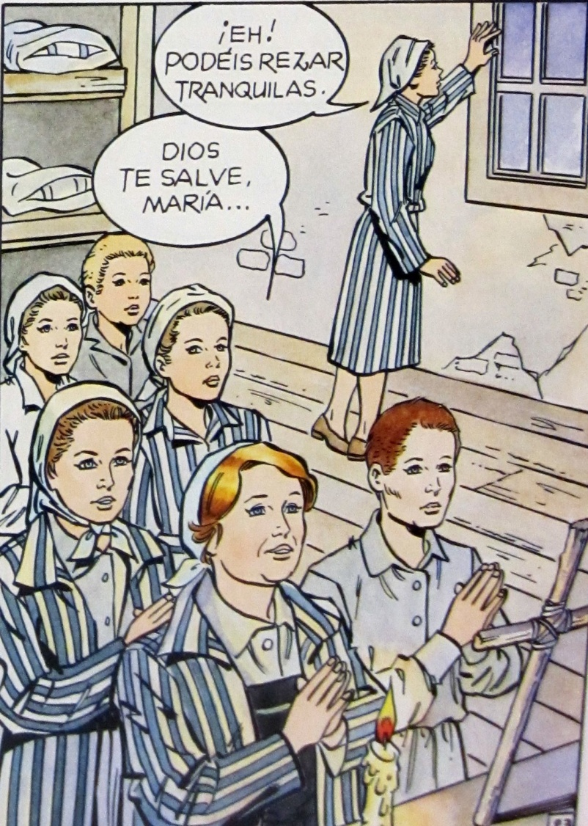
TRASLADADA A OTRO BLOQUE FORTALECIA LA FE DE SUS COMPAÑERAS

Slide 32
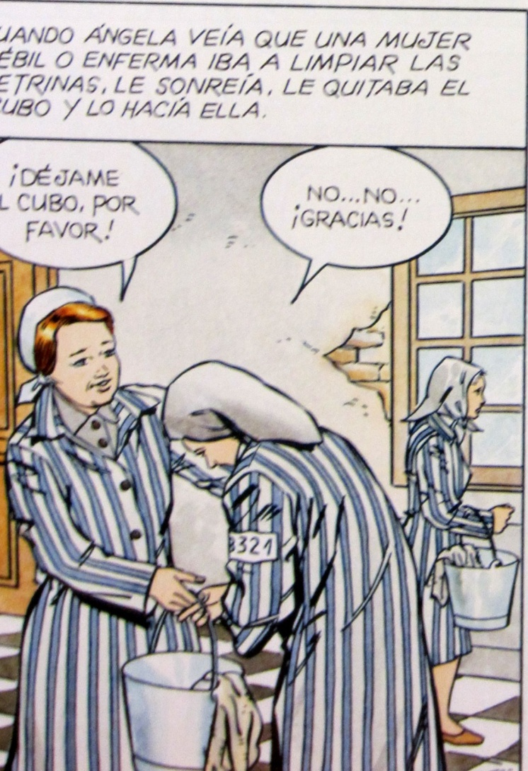
SONREÍA Y REALIZABA TAREAS DE SUS COMPAÑERAS ENFERMAS

Slide 33
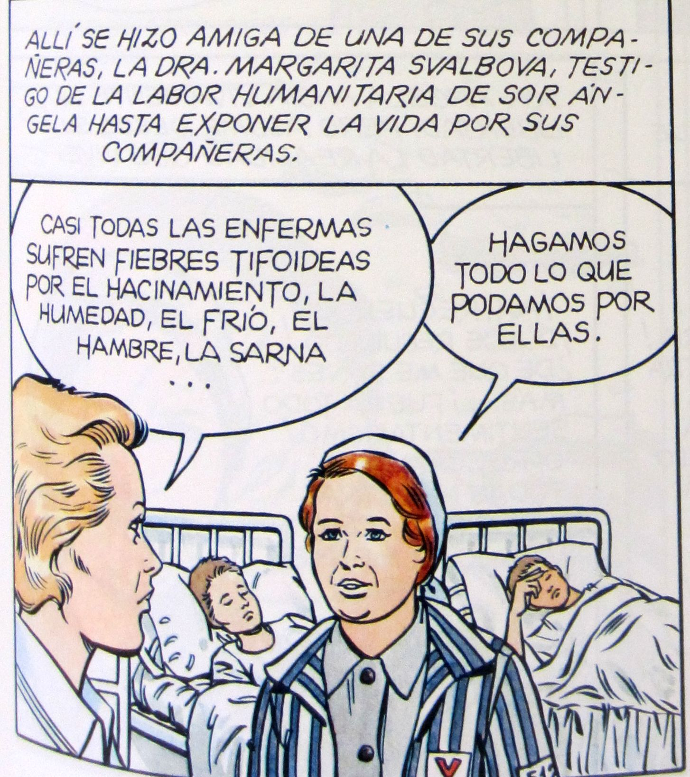
EXPUSO SU VIDA POR SUS COMPAÑERAS

Slide 34
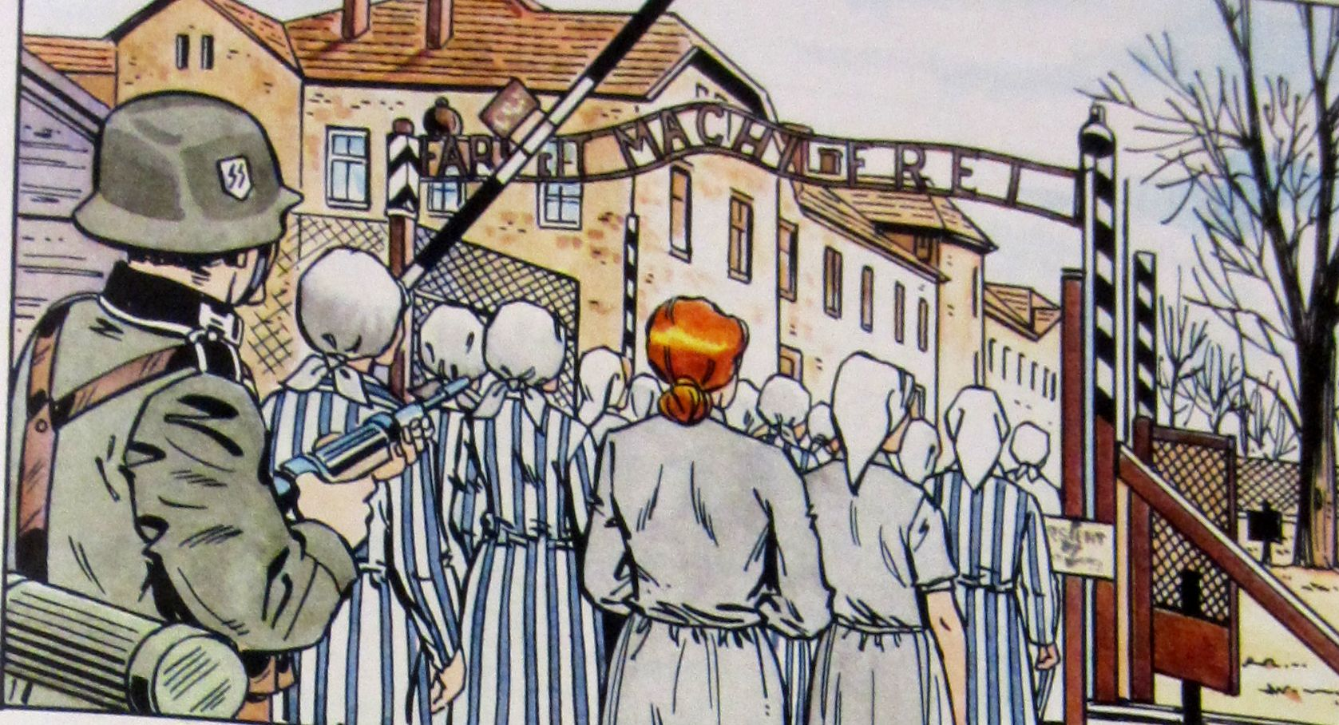
EN 1942 EL DÍA QUE CUMPLIA 42 AÑOS FUE TRASLADADA AL CAMPO DE EXTERMINIO DE AUSCHWITZ

Slide 35
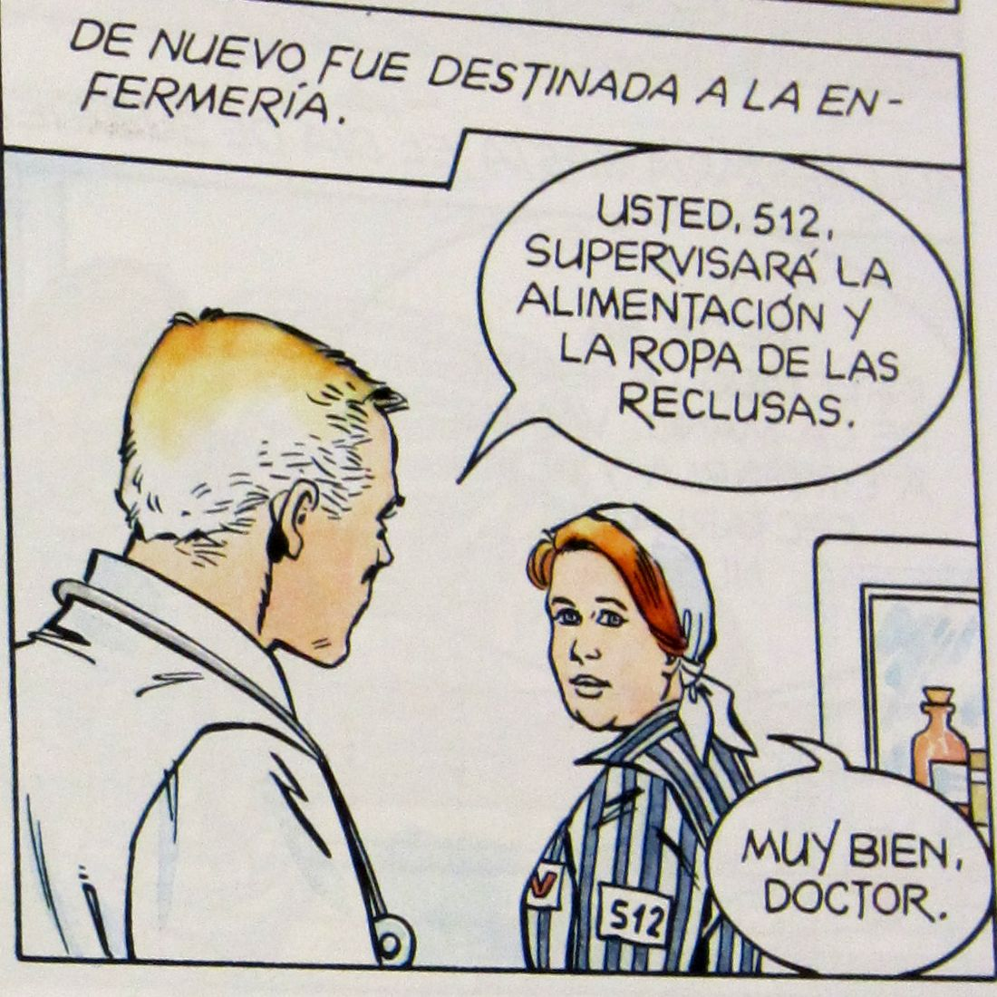
DESTINADA DE NUEVO A LA ENFERMERÍA

Slide 36
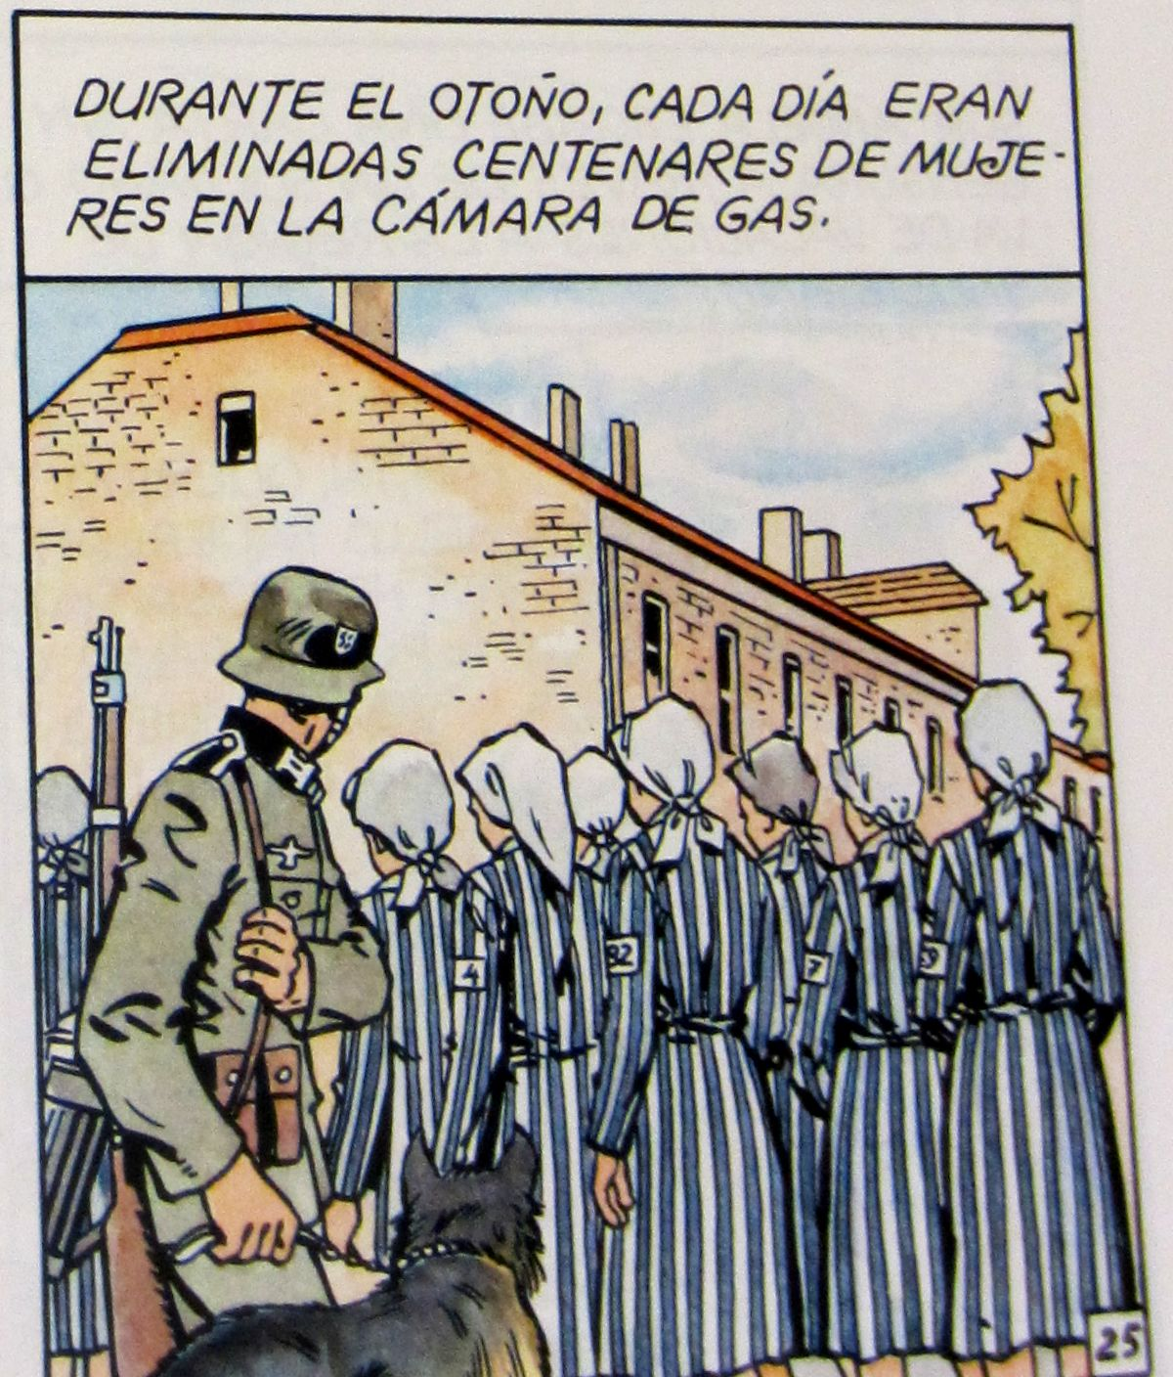
ELIMINADAS CENTENARES DE MUJERES EN LAS CÁMARAS DE GAS

Slide 37
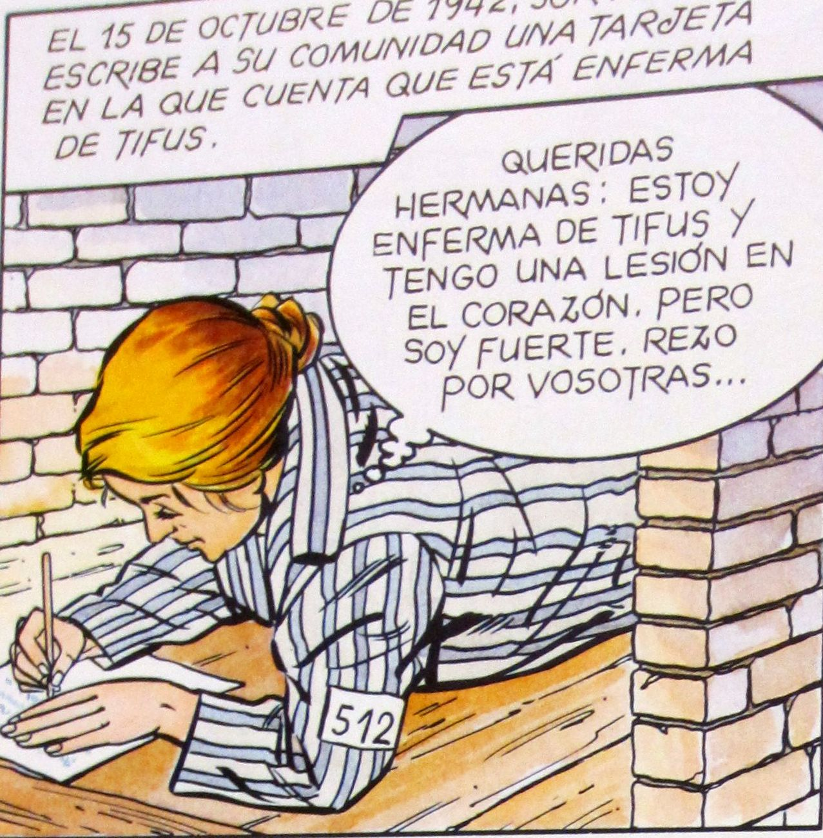
ENFERMA DE TIFUS

Slide 38
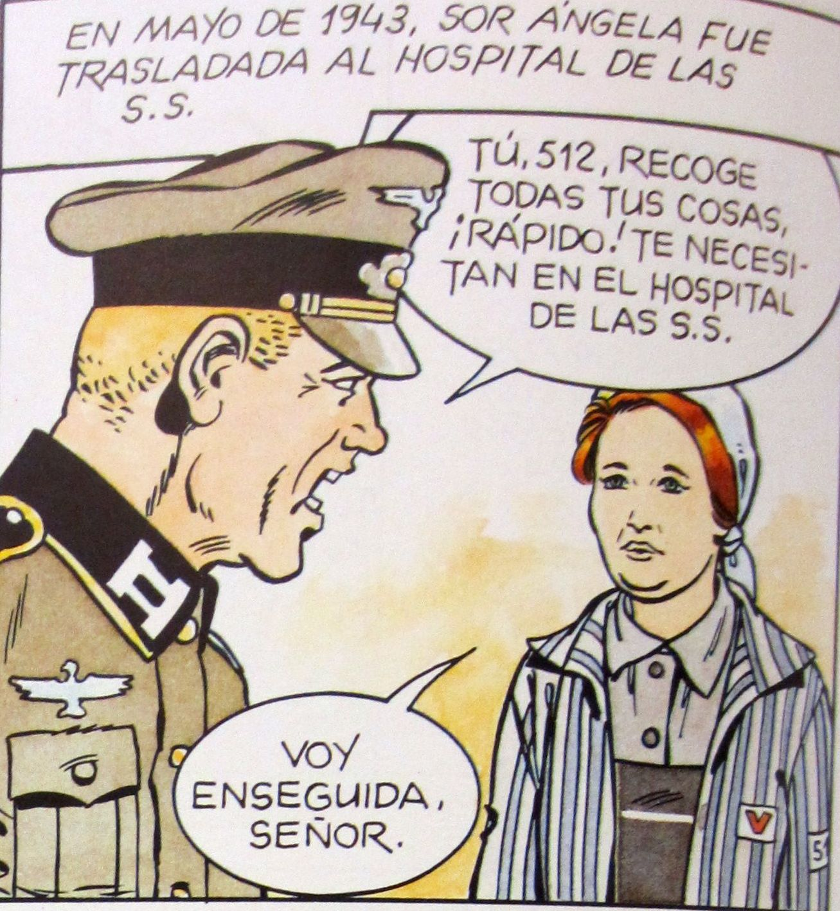
TRASLADADA EN 1942 AL HOSPITAL DE LA SS

Slide 39
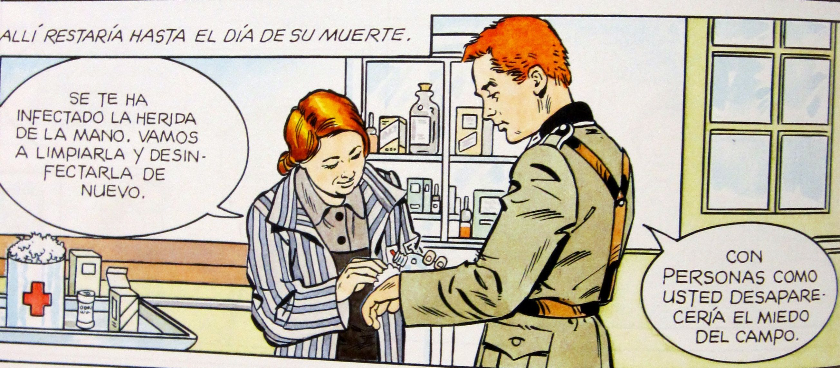
ALLÍ HASTA SU MUERTE

Slide 40
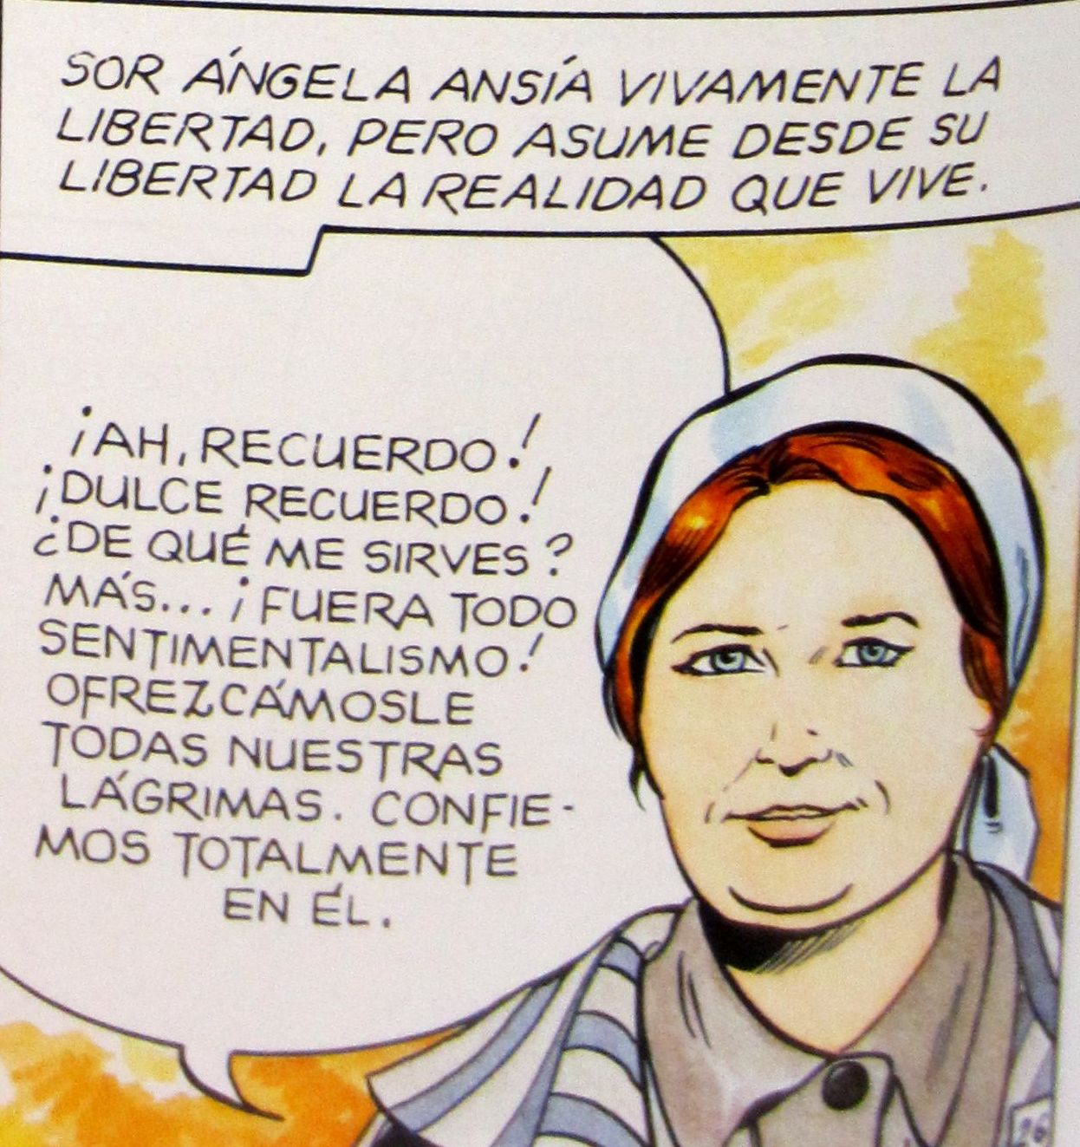
ANSIA LA LIBERTAD PERO ASUME SU REALIDAD

Slide 41
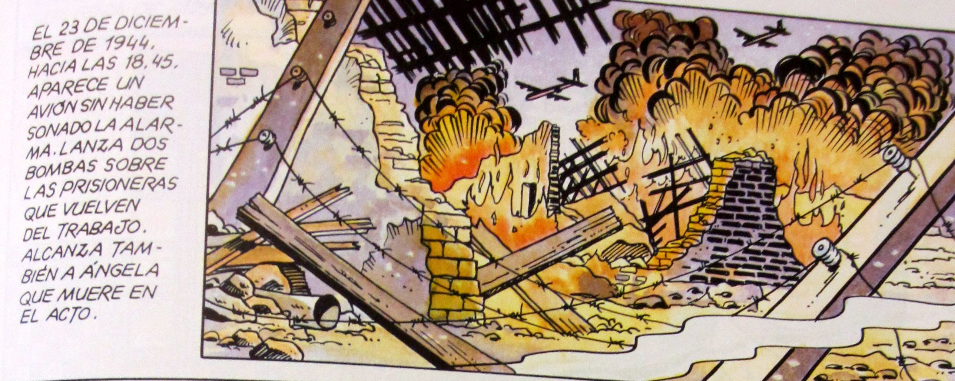
22 DE DICIEMBRE DE 1944 MUERE EN UN BOMBARDEO SOBRE LAS PRESAS

Slide 42
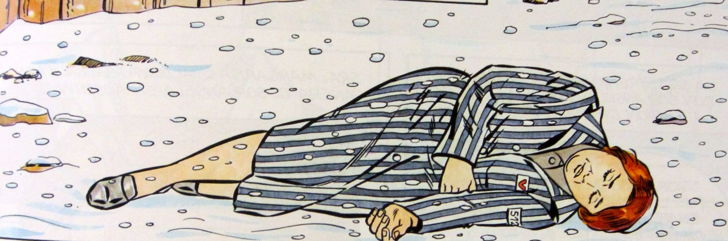

Slide 43


Slide 44
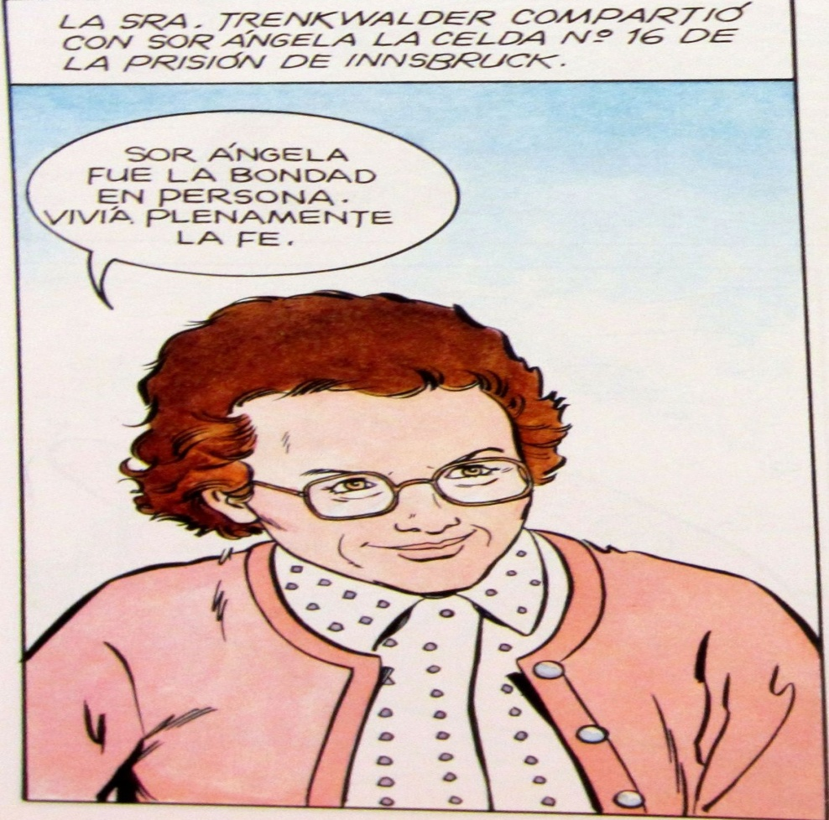
SUS COMPAÑERAS SUPERVIVIENTES EN LOS CAMPOS SON TESTIGOS DE SU CARISMA

Slide 45
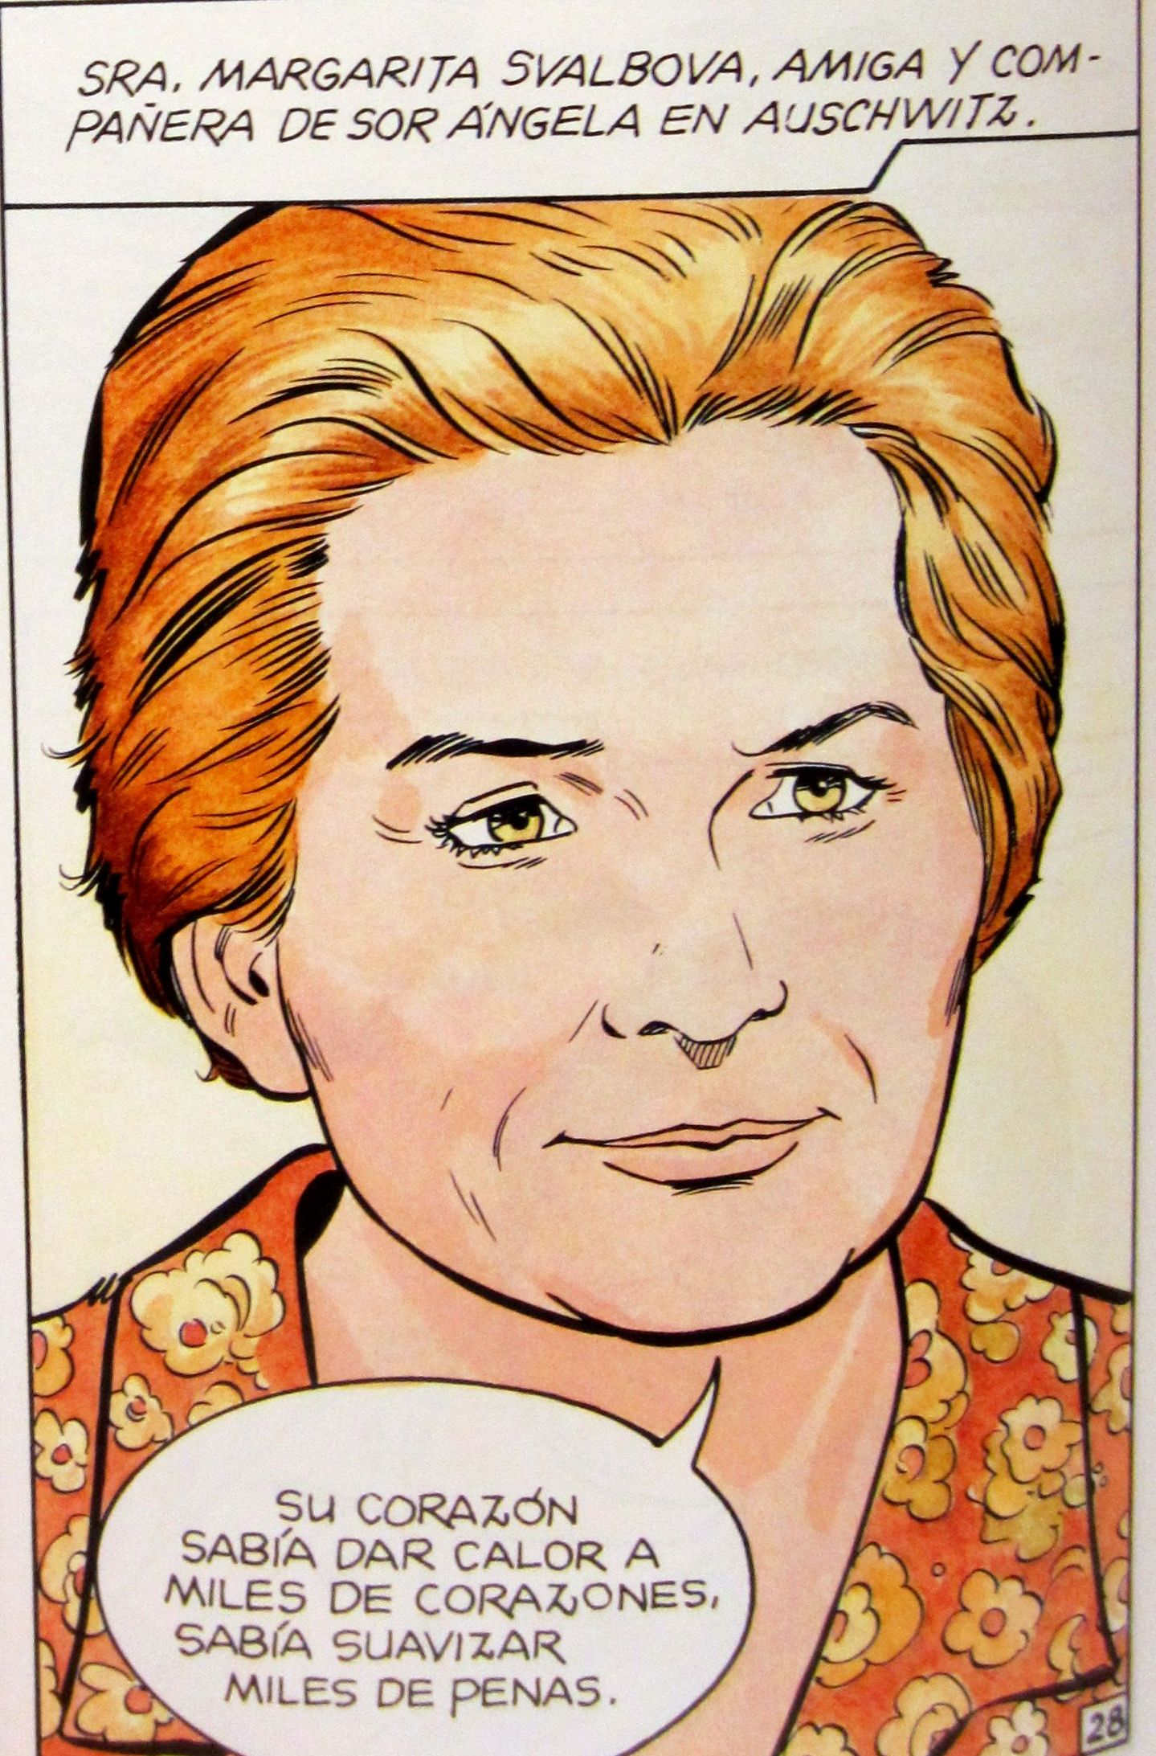
COMPAÑERA DE AUSCHWITZ

Slide 46
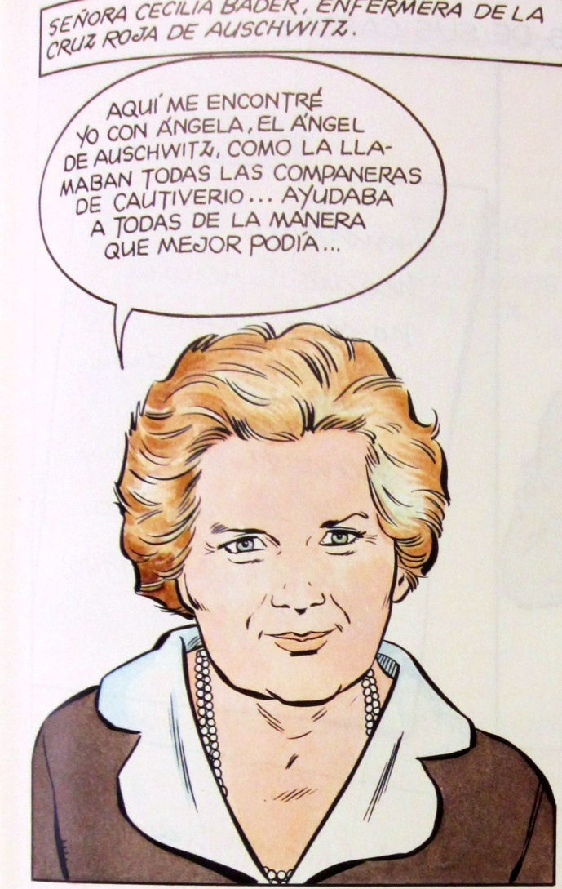
TESTIGO DE SOR ÁNGELA

Slide 47
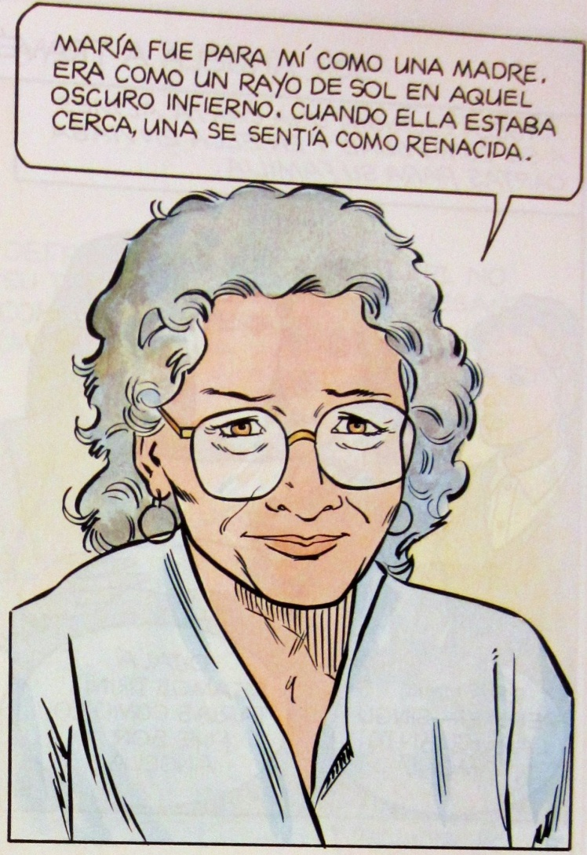
TESTIGO

Slide 48

TESTIGO

Slide 49
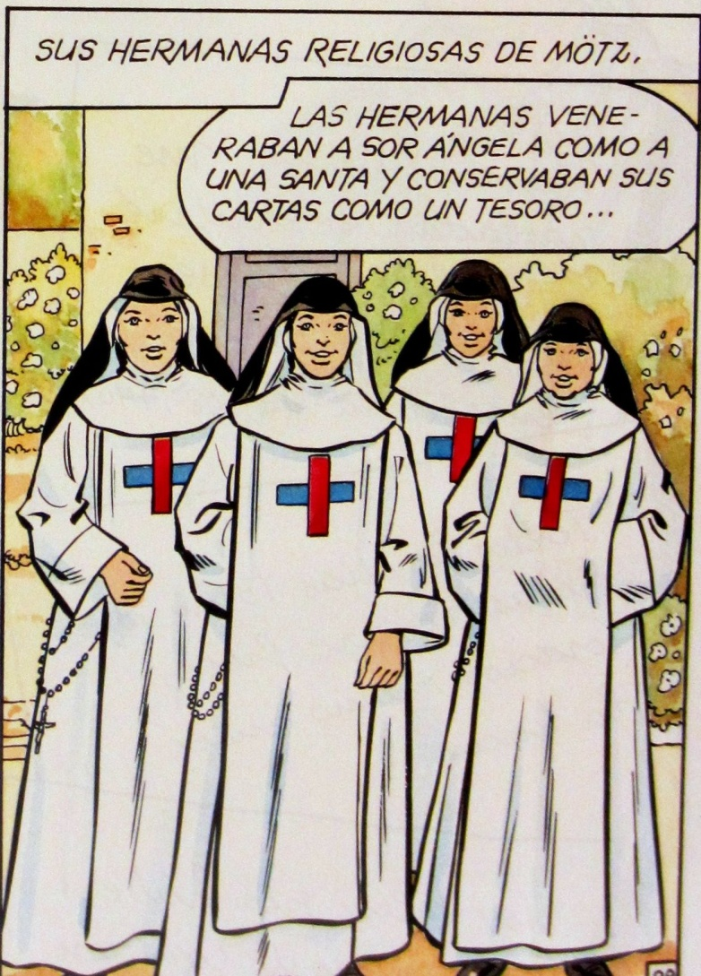
SUS HERMANS DE MÖZT VENERABAN A SOR ÁNGELA COMO UNA SANTA

Slide 50
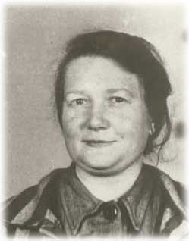
HNA. ÁNGELA MARÍA DEL SAGRADO CORAZÓN
MISIONERA EN AUSCHWITZ.

